Slide 1








Tự nhiên và Xã hội
Chăm sóc, bảo vệ
cơ quan bài tiết nước tiểu
Chăm sóc, bảo vệ
cơ quan bài tiết nước tiểu
(Tiết 1)

Slide 2


02
Hoạt động
khám phá

Slide 3


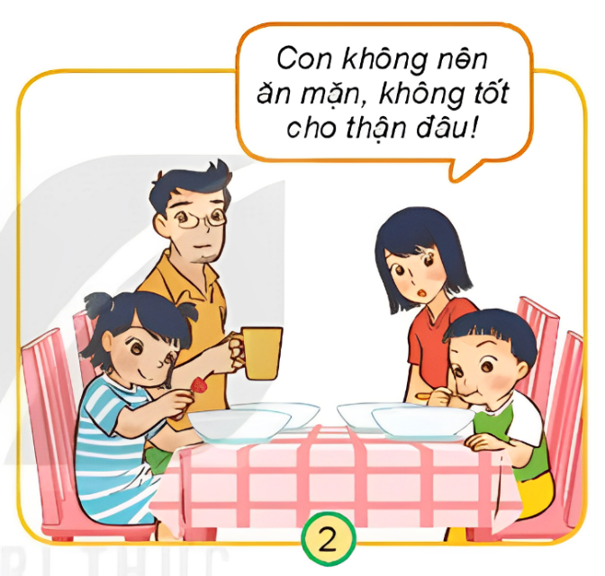


Quan sát các hình dưới đây và nêu những việc cần làm để bảo vệ cơ quan bài tiết nước tiểu.
THẢO LUẬN NHÓM
- Hình vẽ gì?
- Các bạn nhỏ trong hình làm gì?
- Những việc đó có giúp bảo vệ cơ quan bài tiết nước tiểu không?

Slide 4
Quan sát các hình dưới đây và nêu những việc cần làm để bảo vệ cơ quan bài tiết nước tiểu.
Hai bạn nhỏ đi tiểu, không nhịn tiểu vì nếu nhịn tiểu lâu sẽ bị vỡ bóng đái.
Không được nhịn tiểu

Slide 5

Kết luận
Chúng ta cần tắm rửa hàng ngày bằng nước sạch và xà phòng, không được ăn mặn. Cần phải uống đủ nước mỗi ngày và không được nhịn tiểu để bảo vệ cơ quan bài tiết nước tiểu.

Slide 6
03
Hoạt động
thực hành

Slide 7
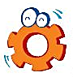
1. Điều tra thói quen ảnh hưởng đến cơ quan bài tiết nước tiểu theo gợi ý sau:
PHIẾU ĐIỀU TRA
Nhóm: ….
Đánh dấu x vào cột phù hợp
 | Uống đủ nước |  | Ăn mặn |  | Nhịn tiểu |  | Vệ sinh và thay đồ lót hằng ngày
 | Có | Không | Có | Không | Có | Không | Có | không
Bạn …
Bạn …
Thói quen
Tên học sinh

Slide 8
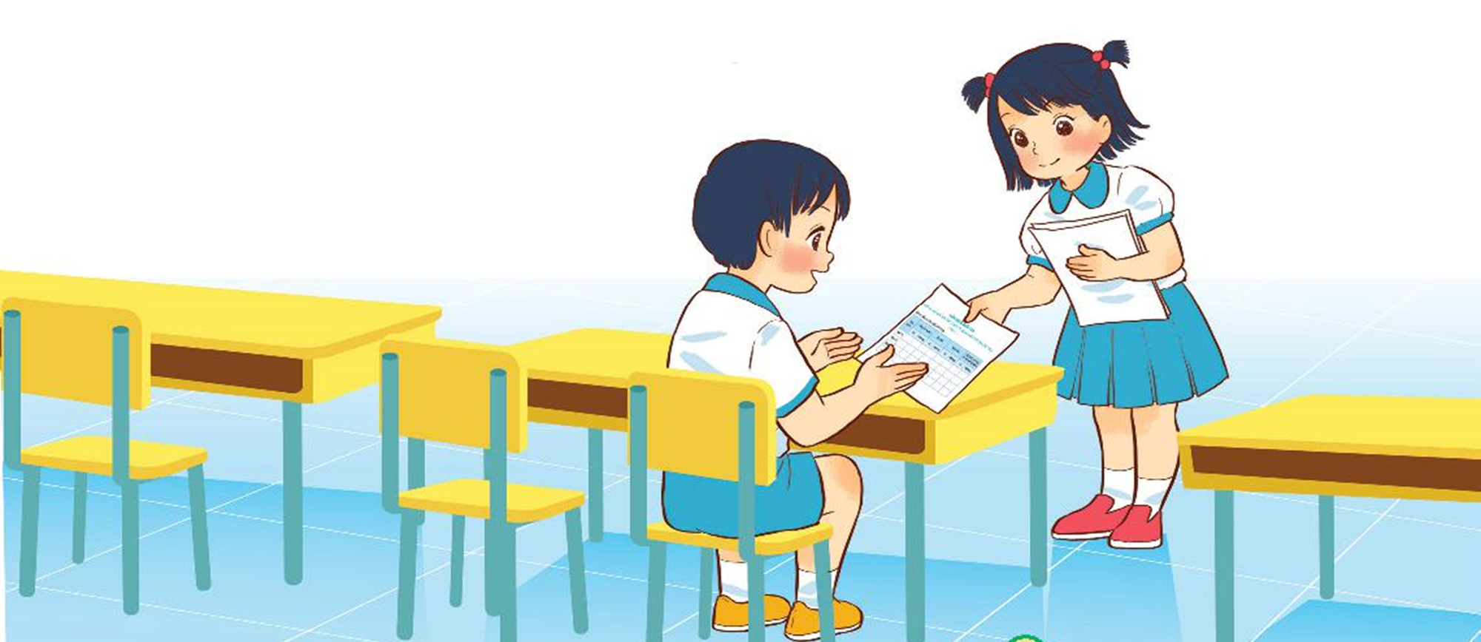
Có bao nhiêu bạn có thói quen tốt, bao nhiêu bạn có thói quen không tốt cho cơ quan bài tiết nước tiểu?

Slide 9
Kết luận
Để chăm sóc, bảo vệ cơ quan bài tiết nước tiểu thì chúng ta cần phải uống đủ nước, vệ sinh và thay đồ lót hàng ngày. Không nên ăn quá mặn và nhịn tiểu vì điều đó có hại cho sức khỏe và cơ quan bài tiết nước tiểu.

